Slide 1
0002701
วิชาคอมพิวเตอร์และเทคโนโลยีสารสนเทศเพื่อชีวิต
UNIT 5
อินเทอร์เน็ตและการใช้งาน
สื่อประกอบการสอนวิชา 0002701
อ.จิรวดี โยยรัมย์
สาขาวิชาเทคโนโลยีสารสนเทศ
คณะวิทยาศาสตร์ มหาวิทยาลัยราชภัฏบุรีรัมย์

Slide 2
อาจารย์ผู้สอน
: อาจารย์จิรวดี โยยรัมย์
: วท.ม.(เทคโนโลยีสารสนเทศ)
มหาวิทยาลัยขอนแก่น
: jiravadee.cs@gmail.com
: Aj-jiravadee yoyram
: 089-7223226
: ห้องพักอาจารย์ 2 สาขาเทคโนโลยีสารสนเทศ

Slide 3
วัตถุประสงค์เชิงพฤติกรรม
ผู้เรียนสามารถบอกความหมายของอินเทอร์เน็ตได้
ผู้เรียนสามารถอธิบายประวัติความเป็นมาของอินเทอร์เน็ตได้
ผู้เรียนสามารถอธิบายการกำหนดที่อยู่บนอินเทอร์เน็ตได้
ผู้เรียนสามารถอธิบายวิธีการเชื่อมต่อระบบอินเทอร์เน็ตได้
ผู้เรียนสามารถบอกประโยชน์ของอินเทอร์เน็ตได้
ผู้เรียนสามารถบอกถึงอันตรายจากการใช้อินเทอร์เน็ตได้
ผู้เรียนสามารถประยุกต์ใช้งานอินเทอร์เน็ตได้
Jiravadee yoyram : Information Technology

Slide 4
เนื้อหา
ความหมายของอินเทอร์เน็ต
ประวัติความเป็นมาของอินเทอร์เน็ต
มาตรฐานการสื่อสารบนอินเทอร์เน็ต
การกำหนดที่อยู่บนอินเทอร์เน็ต
การเชื่อมต่อเข้าสู่ระบบอินเทอร์เน็ต
ประโยชน์ของอินเทอร์เน็ต
การใช้บริการข้อมูลมัลติมีเดียเวิลด์ไวด์เว็บ
ความเป็นมาของระบบเวิลด์ไวด์เว็บ
การใช้งานอินเทอร์เน็ตเบื้องต้น
อันตรายจากอินเทอร์เน็ต
สรุป
แบบฝึกหัดท้ายบท
Jiravadee yoyram : Information Technology

Slide 5
บทนำ
ปัจจุบันระบบเครือข่ายคอมพิวเตอร์ได้เข้ามามีบทบาทอย่างมากในชีวิตประจำวันของเรา เมื่อผู้ใช้คอมพิวเตอร์มีจำนวนเพิ่มมากขึ้นความต้องการทางด้านการสื่อสารแลกเปลี่ยนข้อมูลระหว่างเครื่องก็มีความสำคัญขึ้นตามไปด้วย โดยคอมพิวเตอร์ได้ถูกนำมาเชื่อมโยงเข้าด้วยกันเป็นเครือข่าย ไม่ว่าจะเป็นคอมพิวเตอร์ของสถาบันการศึกษาต่าง ๆ หรือคอมพิวเตอร์ในบริษัท เพื่อสื่อสารแลกเปลี่ยนข้อมูลซึ่งกันและกันและได้ขยายขอบเขตจากการเชื่อมต่อคอมพิวเตอร์ภายในองค์กร ภายนอกองค์กร ไปจนถึงการเชื่อมต่อคอมพิวเตอร์ที่อยู่ไกลกันมาก ๆ จนในที่สุดเกิดเป็นเครือข่ายคอมพิวเตอร์ขนาดใหญ่ที่มีขอบข่ายครอบคลุมไปทั่วโลก เป็นที่รู้จักกันคือ อินเทอร์เน็ต (Internet) และกำลังเติบโตอย่างรวดเร็ว ทำให้เกิดประโยชน์กับคนบนโลกอย่างมากมาย
jiravadee yoyram : Information Technology
jiravadee yoyram : Information Technology

Slide 6
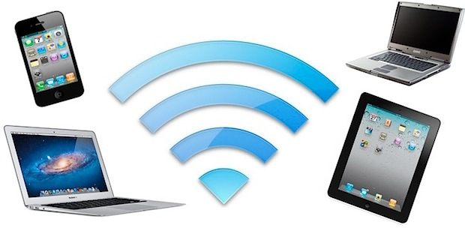
ความหมายของอินเทอร์เน็ต
อินเทอร์เน็ต (Internet) คือ เครือข่ายของคอมพิวเตอร์ขนาดใหญ่ที่เชื่อมโยงเครือข่ายคอมพิวเตอร์ทั่วโลกเข้าด้วยกัน โดยอาศัยเครือข่ายโทรคมนาคมเป็นตัวเชื่อมเครือข่าย ภายใต้มาตรฐานการเชื่อมโยงด้วยโปรโตคอลเดียวกันคือ TCP/IP (Transmission Control Protocol / Internet Protocol) เพื่อให้คอมพิวเตอร์ทุกเครื่องในอินเทอร์เน็ตสามารถสื่อสารระหว่างกันได้ นับว่าเป็นเครือข่ายที่กว้างขวางที่สุดในปัจจุบัน และมีผู้ใช้จากทั่วโลกมากที่สุด
อินเทอร์เน็ตเกิดขึ้นจากความร่วมมือกันระหว่างองค์กร และหน่วยงานต่าง ๆ ทั่วโลกที่นำเอาเครือข่ายคอมพิวเตอร์ของตนมาเชื่อมต่อกัน ทำให้อินเทอร์เน็ตไม่มีผู้ใดเป็นเจ้าของทั้งหมด แต่เป็นเครือข่ายคอมพิวเตอร์ที่เปิดกว้างให้ผู้อื่นนำคอมพิวเตอร์มาเชื่อมต่อได้
jiravadee yoyram : Information Technology
jiravadee yoyram : Information Technology

Slide 7
ประวัติความเป็นมาของอินเทอร์เน็ต
เดิมทีอินเทอร์เน็ตเป็นเครือข่ายคอมพิวเตอร์ที่ทดลองใช้ในด้านทางการทหาร โดยกระทรวงกลาโหมของประเทศสหรัฐอเมริกา ในปี พ.ศ. 2512 ซึ่งเป็นการนำคอมพิวเตอร์มาเชื่อมต่อกัน มีชื่อเรียกสมัยนั้นว่า อาร์พาเน็ต (ARPANet : Advanced Research Projects Agency Network) อาร์พาเน็ตในขั้นต้นเป็นเพียงเครือข่ายทดลองที่ตั้งขึ้นเพื่อสนับสนุนงานวิจัยด้านการทหาร
เริ่มแรกอาร์พาเน็ตเป็นเครือข่ายงานบริเวณกว้างระดับประเทศหรือที่เรียกว่า แวน (WAN : Wide Area Network) เป็นเครือข่ายที่ประกอบไปด้วยคอมพิวเตอร์ที่เป็นศูนย์กลางอยู่ 4 เครื่อง ซึ่งแต่ละเครื่องตั้งอยู่ที่มหาวิทยาลัยต่าง ๆ ประกอบไปด้วย
มหาวิทยาลัยแคลิฟอร์เนียแห่งนครลอสแอนเจลิส
มหาวิทยาลัยแคลิฟอร์เนียแห่งนครซานตาบาร์บารา
มหาวิทยาลัยยูทาห์
สถาบันวิจัยสแตนฟอร์ด
ทั้ง 4 เครื่องจะทำหน้าที่เป็นเครื่องแม่ข่าย หรือเรียกว่าโฮสต์ (Host) มีเครื่องคอมพิวเตอร์ลูกข่ายต่าง ๆ ที่ได้เชื่อมต่อเข้ากับเครือข่ายก็จะสามารถเข้าถึงเครือข่ายเพื่อแลกเปลี่ยนข้อมูลระหว่างกันได้
jiravadee yoyram : Information Technology

Slide 8
ประวัติความเป็นมาของอินเทอร์เน็ต
ต่อมาในปี พ.ศ. 2515 ได้มีการปรับปรุงหน่วยงานอาร์พาและเรียกชื่อใหม่ว่า ดาร์พา (DARPA : Defense Advanced Research Project Agency) และในปี พ.ศ. 2518 ดาร์พาได้โอนหน้าที่ดูแลรับผิดชอบอาร์พาเน็ตโดยตรงให้แก่ หน่วยการสื่อสารของกองทัพ (Defense Communication Agency) หรือ DCA เนื่องจากอาร์พาเน็ตได้แปรสภาพเป็นเครือข่ายที่ปฏิบัติงานได้อย่างแท้จริง
ผู้ที่มีส่วนเกี่ยวข้องอย่างสำคัญที่สุดต่อการกำเนิดและได้รับคำยกย่องว่าเป็นบิดาแห่งอินเทอร์เน็ต หรือผู้คิดค้นเทคโนโลยีอินเทอร์เน็ตก็คือ ดร.เลียวนาด คลายอินร็อก(Dr. Leonard Kleinrock) ซึ่งปัจจุบันเป็นศาสตราจารย์ทางด้านวิทยาศาสตร์คอมพิวเตอร์ของมหาวิทยาลัยแห่งรัฐแคลิฟอร์เนีย ณ นครลอสแอนเจริส (UCLA : University of California, Los Angeles ) ซึ่งเป็นผู้ที่ได้รับมอบหมายจาก ARPA ให้ทำการวิจัยเพื่อสร้าง ARPANet จนสำเร็จ ในช่วงเดือนตุลาคม พ.ศ. 2512
Dr.Leonard Kleinrock
jiravadee yoyram : Information Technology

Slide 9
ประวัติความเป็นมาของอินเทอร์เน็ต
สำหรับในประเทศไทยนั้นเริ่มมีการเชื่อมโยงเครือข่ายอินเทอร์เน็ตในกลางปี พ.ศ. 2530 โดยมหาวิทยาลัยสงขลานครินทร์ (วิทยาเขตหาดใหญ่) เป็นจุดแรกที่มีการรับส่งไปรษณีย์อิเล็กทรอนิกส์กับมหาวิทยาลัยเมลเบิร์น ประเทศออสเตรเลีย
ในปีพ.ศ. 2531 กระทรวงวิทยาศาสตร์เทคโนโลยีและพลังงาน ได้มอบหมายให้ศูนย์เทคโนโลยีอิเล็กทรอนิกส์และคอมพิวเตอร์แห่งชาติ หรือเนคเทค (NECTEC) ให้ทุนสนับสนุนแก่สถาบันเทคโนโลยีพระจอมเกล้า เจ้าคุณทหารลาดกระบัง เพื่อศึกษาถึงการเชื่อมต่อเครื่องคอมพิวเตอร์ ของมหาวิทยาลัยด้านวิทยาศาสตร์ 12 แห่งเข้าเป็นเครือข่ายเดียวกัน
การใช้งานอินเทอร์เน็ตชนิดเต็มรูปแบบตลอด 24 ชั่วโมง ในประเทศไทยเกิดขึ้นเป็นครั้งแรกเมื่อ ปี พ.ศ. 2535 โดยสถาบันวิทยบริการ จุฬาลงกรณ์มหาวิทยาลัยได้เช่าวงจรสื่อสารความเร็ว 9600 บิตต่อวินาที จากการสื่อสารแห่งประเทศไทยเพื่อเชื่อมเข้าสู่อินเทอร์เน็ตที่บริษัท ยูยูเน็ตเทคโนโลยี (UUNET Technologies)ประเทศสหรัฐอเมริกา
ในปี พ.ศ. 2537 ประเทศไทยได้เปิดบริการอินเทอร์เน็ตเชิงพาณิชย์ขึ้นเพื่อให้บริการแก่หน่วยงานเอกชนและบุคคลทั่วไป โดยการสื่อสารแห่งประเทศไทย ร่วมลงทุนกับหน่วยงานของรัฐและเอกชน เปิดให้บริการอินเทอร์เน็ตเชิงพาณิชย์ 2 ราย คือ บริษัทอินเทอร์เน็ตประเทศไทย จำกัด และบริษัทอินเทอร์เน็ต คอมเมอร์เชียลแอนด์โนว์เลจเซอร์วิส จำกัด ภายหลังเปลี่ยนชื่อเป็น บริษัท KSC คอมเมอร์เชียลอินเทอร์เน็ต จำกัด
jiravadee yoyram : Information Technology

Slide 10
มาตรฐานการสื่อสารบนอินเทอร์เน็ต
การติดต่อสื่อสารกันได้จะต้องอาศัยภาษากลาง หรือเกณฑ์วิธี เพื่อให้เครื่องแต่ละเครื่องเข้าใจกันได้ ซึ่งภาษากลางนี้มีชื่อเรียกว่า โปรโตคอล โดยโปรโตคอลที่ใช้ในการสื่อสารบนอินเทอร์เน็ตมีชื่อเรียกว่า ทีซีพี/ไอพี เป็นภาษาหลัก ไม่ว่าเครื่องคอมพิวเตอร์ที่ต่ออยู่บนเครือข่ายอินเทอร์เน็ตจะเป็นระบบใด ถ้าหากมีทีซีพี/ไอพีนี้อยู่ ก็จะสามารถติดต่อสื่อสารกันได้
หลักการทำงานของโปรโตคอลทีซีพี/ไอพี จะแบ่งข้อมูลที่เครื่องคอมพิวเตอร์ที่จะส่งไปยังอีกเครื่องหนึ่งนั้นออกเป็นส่วนย่อย ๆ เรียกว่า แพ็คเก็ต (Packet) แล้วส่งไปตามเครือข่ายอินเทอร์เน็ตโดยการกระจายแพ็คเก็ตเหล่านั้นไปหลาย ๆ ทาง โดยในระบบจะมีอุปกรณ์จัดเส้นทางที่เรียกว่า เราท์เตอร์ (Router) เป็นตัวที่จัดหาเส้นทางที่ดีที่สุดให้กับทุกแพ็คเก็ต
jiravadee yoyram : Information Technology

Slide 11
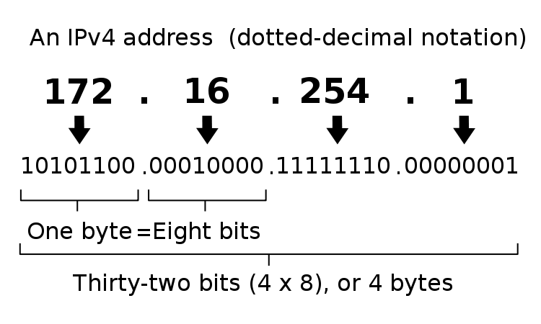
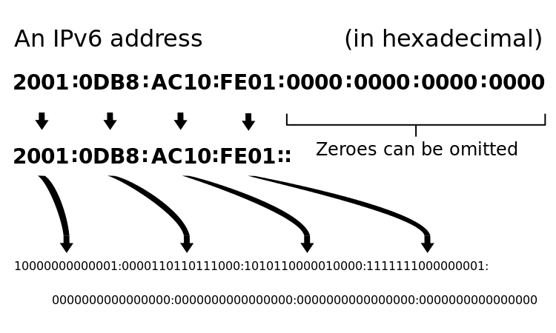
การกำหนดที่อยู่บนอินเทอร์เน็ต
การที่คอมพิวเตอร์แต่ละเครื่องที่เชื่อมต่อกันในระบบอินเทอร์เน็ตนั้น สามารถติดต่อกับเครื่องอื่นได้ โดยการติดต่อกันนั้นจะต้องอ้างอิงที่อยู่ของเครื่อง ในระบบอินเทอร์เน็ตจะมีหมายเลขประจำเครื่อง ซึ่งเรียกกันว่า ไอพี แอดเดรส (IP Address : Internet Protocol Address ) เป็นหมายเลขไอพี หรือเลขที่อยู่ไอพี
ไอพีแอดเดรสเป็นเลขฐานสอง แต่ก็มักจะแสดงผลและเก็บบันทึกในไฟล์ข้อความด้วยสัญลักษณ์ที่มนุษย์สามารถอ่านได้ ตัวอย่างเช่น 172.16.254.1 (รุ่น 4) และ 2001:db8:0:1234:0:567:8:1 (รุ่น 6) เป็นต้น โดยมี องค์การกำหนดหมายเลขอินเทอร์เน็ต (IANA) เป็นผู้ดำเนินการจัดสรรไอพีแอดเดรสทั่วโลก และมอบอำนาจให้หน่วยงานทะเบียนอินเทอร์เน็ตประจำภูมิภาค (RIR) ทำหน้าที่จัดสรรกลุ่มไอพีแอดเดรสสำหรับผู้ให้บริการอินเทอร์เน็ตท้องถิ่น และหน่วยงานอื่น ๆ
jiravadee yoyram : Information Technology

Slide 12
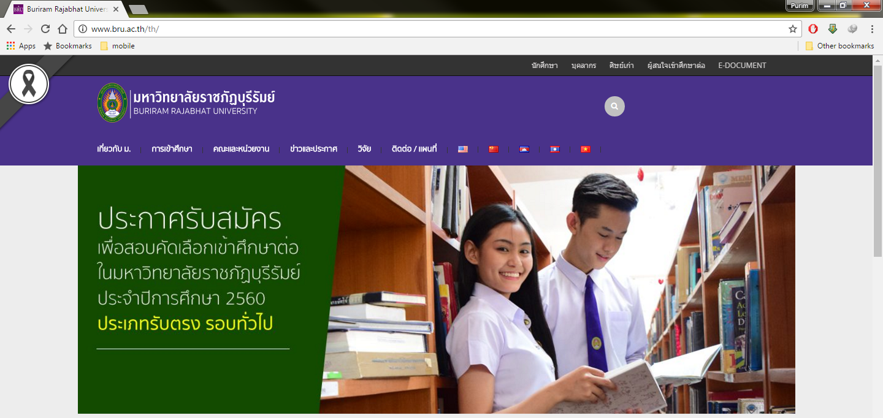
ชื่อโดเมน (Domain Name)
เนื่องจากไอพีแอดเดรสเป็นตัวเลขที่จดจำยาก ทำให้การอ้างถึงเครื่องคอมพิวเตอร์ไม่สะดวกต่อผู้ใช้ ดั้งนั้นจึงมีการแก้ปัญหา โดยการนำชื่อเขตหรือชื่อโดเมน (Domain Name) มาใช้อ้างถึงแทน
ชื่อโดเมน เป็นการนำตัวอักษรมาใช้แทนไอพีแอดเดรสที่เป็นตัวเลข เพื่อสะดวกในการจดจำ แต่เนื่องจากรูปแบบการสื่อสารจะต้องมีการแปลงชื่อโดเมนกลับไปเป็นไอพีแอดเดรส โดยมีการจัดตั้งคอมพิวเตอร์ที่ทำหน้าที่นี้โดยเฉพาะ มีชื่อเรียกว่า ดีเอ็นเอส (DNS : Domain Name Server) ชื่อโดเมนนิยมตั้งให้สอดคล้องกับชื่อของบริษัทหรือองค์กรที่เป็นเจ้าของ
Domain Name
ชื่อโดเมนจะแบ่งออกเป็น 3 ส่วนใหญ่ ๆ ซึ่งจะให้ข้อมูลว่าคอมพิวเตอร์เครื่องนั้นอยู่ที่ไหน แต่ละส่วนจะแยกกันด้วยจุด ดังตัวอย่าง
Domain Name
bru ส่วนนี้แสดงชื่อองค์กร
bru.ac.th
ac ส่วนนี้แสดงประเภทขององค์กร
th ส่วนนี้แสดงที่ตั้งทางภูมิศาสตร์หรือชื่อประเทศ
jiravadee yoyram : Information Technology

Slide 13
Domain Name Server
http://www.bru.ac.th โดยที่
http เป็นโปรโตคอลหรือเกณฑ์วิธีขนส่งข้อความหลายมิติที่ใช้ในการสืบค้นข้อมูล
(HyperText Transfer Protocol)
www เป็นรูปแบบการให้บริการข้อมูลแบบมัลติมีเดีย เวิลด์ไวด์เว็บ (www : World Wide Web)
bru.ac.th เป็นชื่อเว็บไซต์ (Web Site) หรือที่อยู่ของข้อมูลของมหาวิทยาลัยราชภัฏบุรีรัมย์
ชื่อโดเมนย่อยประเภทขององค์กรในประเทศสหรัฐอเมริกา
ชื่อย่อโดเมน | ชื่อเต็ม | ความหมาย
com net gov mil edu org | Commercial Network service Governmental Military Educational Other organizations | หน่วยงานธุรกิจหรือบริษัท หน่วยงานบริการด้านเครือข่าย หน่วยงานของรัฐบาล หน่วยงานทางทหาร สถาบันทางการศึกษา กลุ่มองค์กรอื่น ๆ ที่ไม่แสวงหาผลกำไร
jiravadee yoyram : Information Technology

Slide 14
Domain Name Server
ชื่อโดเมนย่อยประเภทขององค์กรในประเทศไทย
ชื่อย่อ | ชื่อเต็ม | ความหมาย
co net go ac or | Commercial Network service Governmental Academic Other organizations | หน่วยงานธุรกิจหรือบริษัท หน่วยงานบริการด้านเครือข่าย หน่วยงานของรัฐบาล หน่วยงานทางการศึกษา กลุ่มองค์กรอื่น ๆ ที่ไม่แสวงหาผลกำไร
jiravadee yoyram : Information Technology

Slide 15
Domain Name Server
ตัวอย่างชื่อโดเมนย่อยที่เป็นชื่อย่อประเทศ
ชื่อย่อ | ชื่อประเทศ | ชื่อย่อ | ชื่อประเทศ
ar at au be ca ch de dk es fr gr hk id iq ie in | อาร์เจนติน่า ออสเตรีย ออสเตรเลีย เบลเยี่ยม แคนาดา จีน เยอรมัน (Deutschland) เดนมาร์ค สเปน (Espana) ฝรั่งเศส กรีซ เกาะฮ่องกง อินโดนีเซีย อิรัก ไอร์แลนด์ อินเดีย | it jp kh la mm my nl nz ph ru se sg th uk us vn | อิตาลี ญี่ปุ่น กัมพูชา ลาว พม่า มาเลเซีย เนเธอร์แลนด์ นิวซีแลนด์ ฟิลิปปินส์ รัสเซีย สวีเดน สิงคโปร์ ไทย อังกฤษ (United Kingdom) สหรัฐอเมริกา เวียตนาม
jiravadee yoyram : Information Technology

Slide 16
การเชื่อมต่อเข้าสู่ระบบอินเทอร์เน็ต
การนำเครื่องของเราเข้าเชื่อมกับระบบอินเทอร์เน็ตจะกระทำได้ 2 ลักษณะ คือ
1. การเชื่อมต่อโดยตรง
การเชื่อมต่อแบบนี้ จะเป็นการนำระบบเข้าเชื่อมโดยตรงกับสายหลัก (Back Bone) ของอินเทอร์เน็ต โดยผ่านอุปกรณ์ที่เรียกว่า เกตเวย์ (Gateway) หรือ เราท์เตอร์ ร่วมกับสายนำสัญญาณความเร็วสูงโดยเราจะต้องติดต่อโดยตรงกับ InterNIC เพื่อขอชื่อโดเมน และติดตั้งเกตเวย์เข้ากับสายหลัก การเชื่อมต่อแบบนี้จะสามารถติดต่อกับอินเทอร์เน็ตได้ตลอดเวลา จึงเหมาะกับองค์กรที่ต้องการติดต่อสื่อสารกับผู้อื่นตลอด 24 ชั่วโมง แต่อย่างไรก็ดี ค่าใช้จ่ายในการเชื่อมต่อลักษณะนี้จะมีค่าใช้จ่ายแพงมาก ทั้งทางด้านอุปกรณ์และการบำรุงรักษา
2. การเชื่อมต่อผ่านผู้ให้บริการ
ให้บริการเชื่อมต่อเข้าระบบอินเทอร์เน็ต (Internet Service Provider) หรือที่เรียกสั้นๆว่า ไอเอสพี (ISP) เป็นองค์กร ๆ หนึ่ง ที่ทำการติดตั้งและดูแลเครื่องให้บริการ ที่ต่อตรงกับระบบอินเทอร์เน็ตซึ่งอนุญาตให้ผู้ที่สมัครเป็นสมาชิกขององค์กร นำระบบของตนเข้ามาเชื่อมต่อได้
การเชื่อมต่อแบบองค์กร
การเชื่อมต่อส่วนบุคคล
jiravadee yoyram : Information Technology

Slide 17
ประโยชน์ของอินเทอร์เน็ต
1. ด้านธุรกิจการค้า
การซื้อขายสินค้าและบริการ
อีคอมเมิร์ซ
(e-Commerce : Electronic Commerce)
jiravadee yoyram : Information Technology

Slide 18
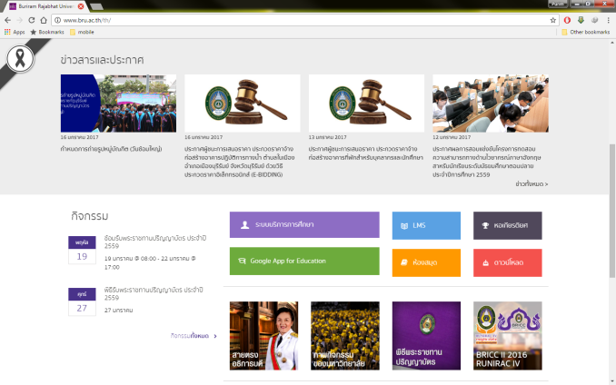
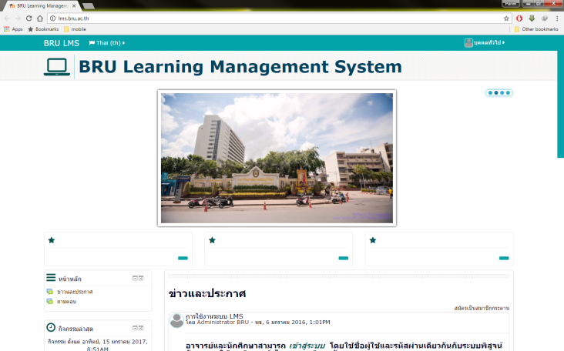
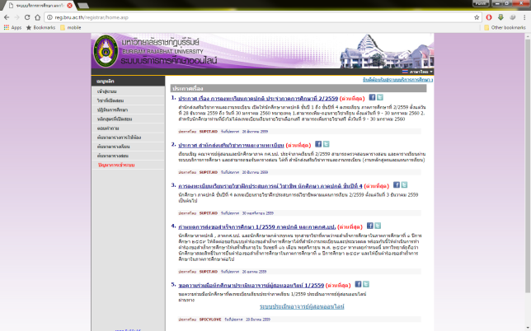
ประโยชน์ของอินเทอร์เน็ต
2. ด้านการศึกษา
e-Education : Electronic Education
WBI (Web Based Instruction)
Course ware
e-Library
jiravadee yoyram : Information Technology

Slide 19
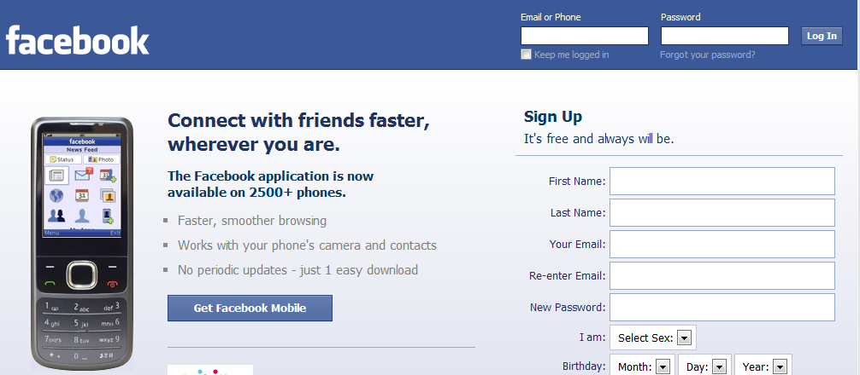
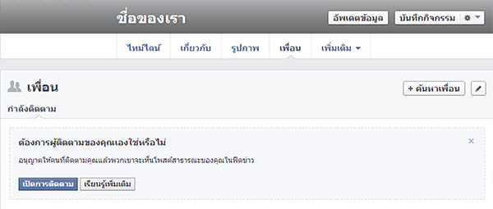
ประโยชน์ของอินเทอร์เน็ต
3. ด้านการติดต่อสื่อสาร
e-Mail : Electronic Mail
e-Phone : Electronic Phone
Chat
Social
jiravadee yoyram : Information Technology

Slide 20
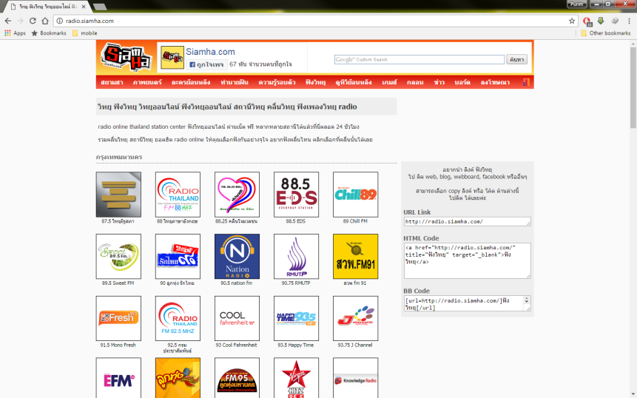
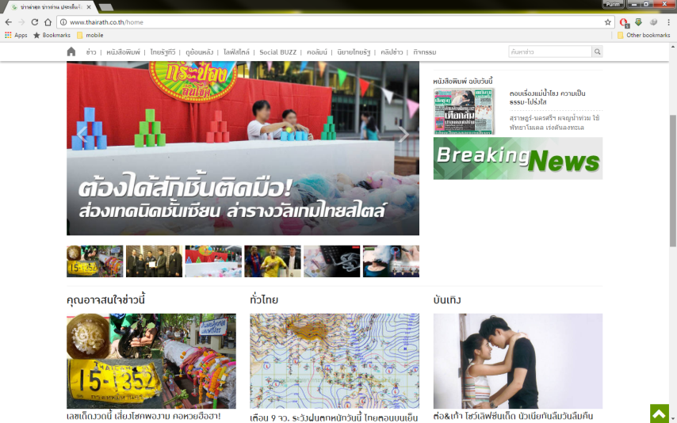
ประโยชน์ของอินเทอร์เน็ต
4. ด้านความบันเทิง
เราสามารถฟังรายการสด
ดูภาพยนตร์
ฟังเพลง
เล่นเกม
อ่านหนังสือพิมพ์
วารสารต่าง ๆ
jiravadee yoyram : Information Technology

Slide 21
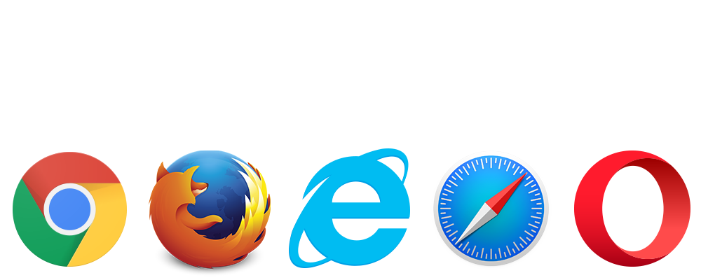
การใช้บริการข้อมูลมัลติมีเดียเวิลด์ไวด์เว็บ
เวิลด์ไวด์เว็บ ( WWW ) มีลักษณะเป็นระบบเครือข่ายสื่อสารที่โยงใยไปทั่วโลก ให้บริการการสื่อสารข้อมูลบนอินเทอร์เน็ตหลายรูปแบบ ทั้งข้อมูลข่าวสาร ภาพกราฟิก และระบบมัลติมีเดีย รวมทั้งความสามารถในการโต้ตอบระหว่างผู้ให้บริการได้ เวิลด์ไวด์เว็บสามารถทำงานได้ในเครื่องคอมพิวเตอร์ และโปรแกรมระบบปฏิบัติการ ( Operating System ) ทุกชนิด ( Cross Platform )
เครื่องมือที่จะใช้สำหรับดูข้อมูลต่าง ๆ ที่มีบริการบนเครือข่ายอินเทอร์เน็ต เครื่องมือต่างๆ เหล่านี้ เราเรียกว่าโปรแกรมค้นดู หรือเว็บเบราว์เซอร์ (Web Browser)
jiravadee yoyram : Information Technology

Slide 22
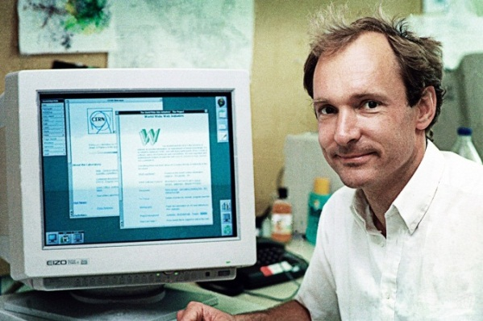
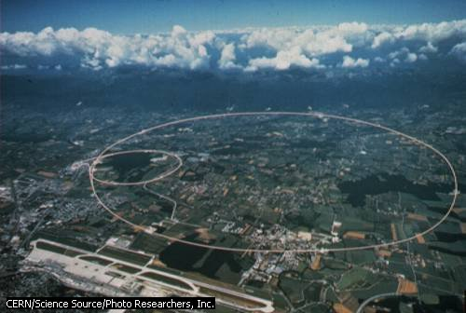
ความเป็นมาของระบบเวิลด์ไวด์เว็บ
ระบบเวิลด์ไวด์เว็บเป็นผลพลอยได้จากการวิจัยอนุภาคฟิสิกส์ CERN ณ สวิสเซอร์แลนด์โดยนักวิทยาศาสตร์ชาวอังกฤษชื่อ Tim Berners – Lee
ปี พ.ศ. 2532 ด้วยจุดประสงค์ที่จะค้นหาข้อมูลที่เก็บบันทึกเอาไว้ และสามารถเชื่อมโยงไปยังข้อมูลอื่นๆที่เกี่ยวข้องกันได้ ต่อมาจากแนวความคิดนี้ก็ถูกนำไปขยายผล เพื่อให้สามารถเชื่อมโยงข้อมูลของคอมพิวเตอร์เครื่องอื่นๆ
ลักษณะการเชื่อมโยงเช่นนี้เรียกว่า ไฮเปอร์ลิงค์ ( Hyperlinked ) และโปรแกรมที่ควบคุมการรับส่งเอกสารไฮเปอร์เท็กซ์นี้ เรียกว่า HTTP ( Hypertext Transfer Protocol )
Tim Berners – Lee และ CERN
ที่มา : http://worldwebforum.ch/
jiravadee yoyram : Information Technology

Slide 23
ความเป็นมาของระบบเวิลด์ไวด์เว็บ
เวิลด์ไวด์เว็บเป็นระบบเปิด ไม่มีผู้ใดผู้หนึ่งเป็นเจ้าของ การที่จะทำให้โปรแกรมอื่นๆสามารถทำงานบนเวิลด์ไวด์เว็บได้อย่างมีประสิทธิภาพในการใช้งานระบบเวิลด์ไวด์เว็บจะมีคำที่ถูกนำมาใช้บ่อยๆ คือ
เว็บไซต์ (Web Site) คือ ที่อยู่ของข้อมูลบนอินเทอร์เน็ต ซึ่งจะมีเว็บเพจหลาย ๆ เว็บเพจ บรรจุอยู่ในเครื่องคอมพิวเตอร์ที่ทำหน้าที่ให้บริการข้อมูล (Web Server) เช่น www.bru.ac.th
โฮมเพจ (Home Page) คือ เว็บเพจหลักของเว็บไซต์ ภายในโฮมเพจจะมีจุดเชื่อมต่อเพื่อเปิดเข้าไปชมเว็บเพจอื่น ๆ ที่อยู่ภายในเว็บไซต์นั้นได้
เว็บเพจ (Web Page) คือ ข้อมูลที่แสดงบนเครือข่ายอินเทอร์เน็ต เป็นเอกสารที่สามารถเชื่อมโยงไปยังหน้าอื่น ๆ ได้
jiravadee yoyram : Information Technology

Slide 24
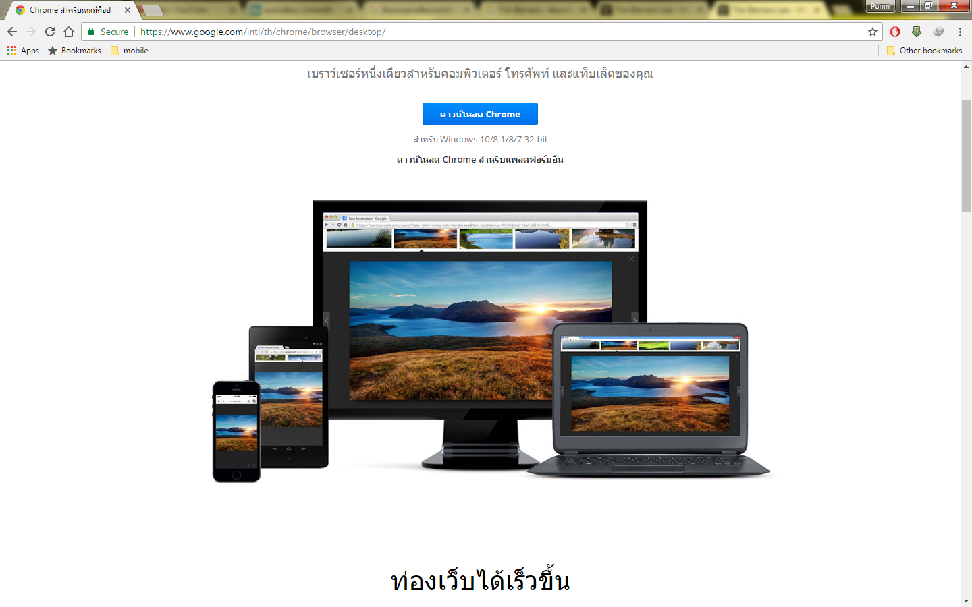
การใช้งานอินเทอร์เน็ตเบื้องต้น
เครือข่ายอินเทอร์เน็ต มีบริการต่าง ๆ หลายรูปแบบแต่ก็พอแยกประเภทออกได้ดังนี้
1. เวิลด์ไวด์เว็บ (WWW)
เวิลด์ไวด์เว็บ หรือเครือข่ายใยแมงมุม เหตุที่เรียกชื่อนี้เพราะว่าเป็นลักษณะของการเชื่อมโยงข้อมูล จากที่หนึ่งไปยังอีกที่หนึ่งเรื่อยๆ เวิลด์ไวด์เว็บ เป็นบริการที่ได้รับความนิยมมากที่สุด ในการเรียกดูเว็บไซต์ต้องอาศัยโปรแกรมเว็บเบราว์เซอร์ (Web Browser) ในการดูข้อมูล
Google Chrome Web Browser
jiravadee yoyram : Information Technology

Slide 25
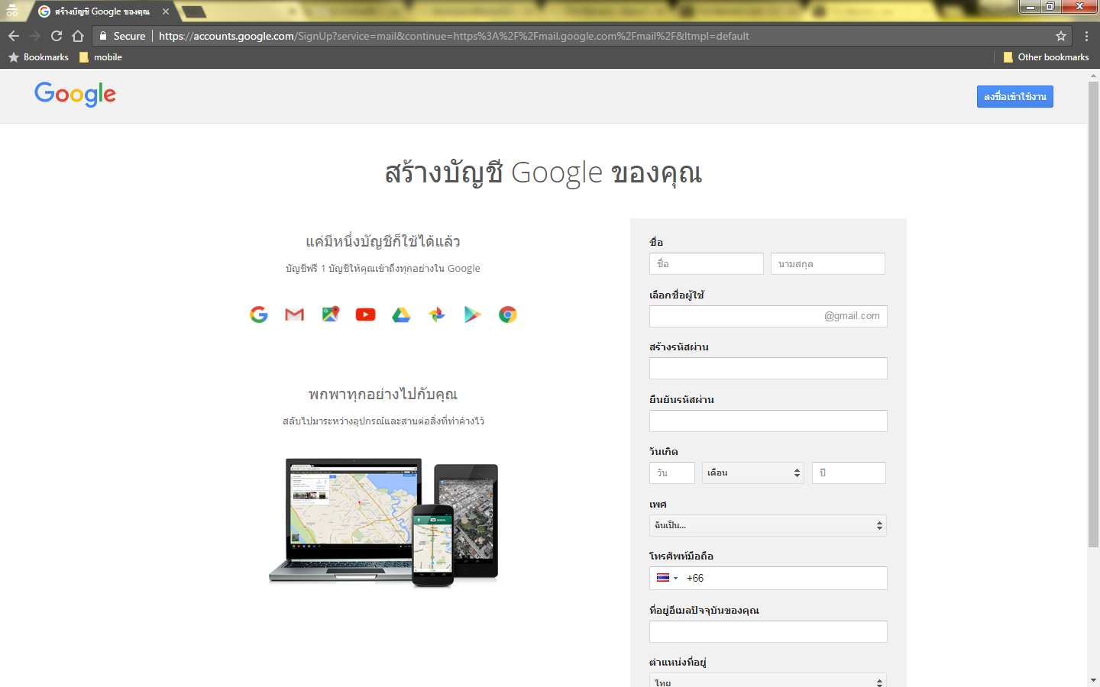
การใช้งานอินเทอร์เน็ตเบื้องต้น
เครือข่ายอินเทอร์เน็ต มีบริการต่าง ๆ หลายรูปแบบแต่ก็พอแยกประเภทออกได้ดังนี้
2. จดหมายอิเล็กทรอนิกส์ (Electronic Mail)
การติดต่อสื่อสารโดยใช้อีเมลสามารถทำได้โดยสะดวก และประหยัดเวลา หลักการทำงานของอีเมลก็คล้ายกับการส่งจดหมายธรรมดา นั้นคือ จะต้องมีที่อยู่ที่ระบุชัดเจน ก็คือ อีเมลแอดเดรส (E-mail address) องค์ประกอบของ e-mail address ประกอบด้วย
1) ชื่อผู้ใช้ (User name)
2) ชื่อโดเมน Username@domain_name เช่น abcd@pcru.ac.th
Gmail
jiravadee yoyram : Information Technology

Slide 26
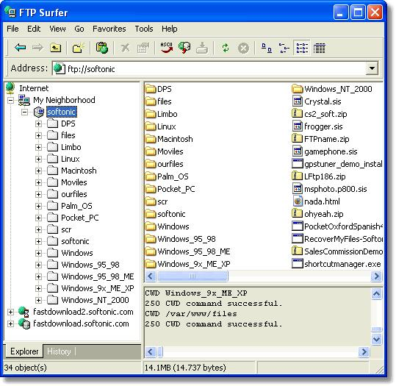
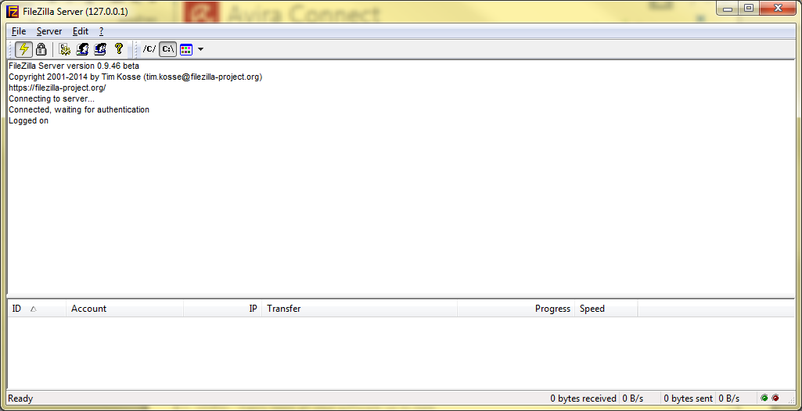
การใช้งานอินเทอร์เน็ตเบื้องต้น
เครือข่ายอินเทอร์เน็ต มีบริการต่าง ๆ หลายรูปแบบแต่ก็พอแยกประเภทออกได้ดังนี้
3. บริการโอนย้ายไฟล์ (File Transfer Protocol)
เป็นบริการที่เกี่ยวข้องกับการโอนย้ายไฟล์ผ่านระบบอินเทอร์เน็ต การโอนย้ายไฟล์สามารถแบ่งได้ดังนี้ คือ
1) การดาวน์โหลดไฟล์ (Download File) คือ การรับข้อมูลเข้ามายังเครื่องคอมพิวเตอร์ของผู้ใช้ ในปัจจุบันมีหลายเว็บไซต์ที่จัดให้มีการดาวน์โหลดโปรแกรมได้ฟรี
2) การอัพโหลดไฟล์ (Upload File) คือ การนำไฟล์ข้อมูลจากเครื่องของผู้ใช้ไปเก็บไว้ในเครื่องที่ให้บริการ (Server) ผ่านระบบอินเทอร์เน็ต เช่น กรณีที่ทำการสร้างเว็บไซต์ จะมีการอัพโหลดไฟล์ไปเก็บไว้ในเครื่องบริการเว็บไซต์ (Web server) ที่เราขอใช้บริการพื้นที่
FTP
jiravadee yoyram : Information Technology

Slide 27
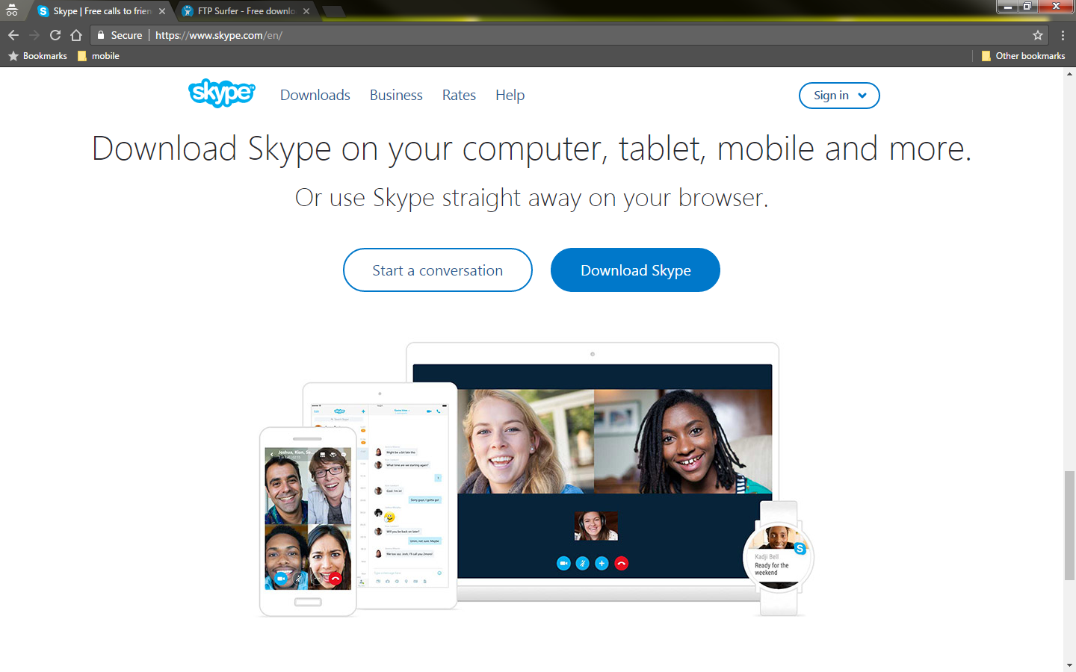
การใช้งานอินเทอร์เน็ตเบื้องต้น
เครือข่ายอินเทอร์เน็ต มีบริการต่าง ๆ หลายรูปแบบแต่ก็พอแยกประเภทออกได้ดังนี้
4. บริการสนทนาบนอินเทอร์เน็ต (Instant Message)
การสนทนาบนอินเทอร์เน็ตคือ การส่งข้อความถึงกันโดยทันทีทันใด นอกจากนี้ยังสามารถส่งสัญลักษณ์ต่างๆ อาทิ รูปภาพ ไฟล์ข้อมูลได้ด้วย การสนทนาบนอินเทอร์เน็ตเป็นโปรแกรมที่กำลังได้รับความนิยมในปัจจุบัน โปรแกรมประเภทนี้ เช่น โปรแกรม Wechat, Garena talk, SimSimi, Skype
โปรแกรม Skype
jiravadee yoyram : Information Technology

Slide 28
การใช้งานอินเทอร์เน็ตเบื้องต้น
เครือข่ายอินเทอร์เน็ต มีบริการต่าง ๆ หลายรูปแบบแต่ก็พอแยกประเภทออกได้ดังนี้
5. บริการค้นหาข้อมูลบนอินเทอร์เน็ต (Search Engine)
1) Web Directory คือ การค้นหาโดยการเลือก Directory ที่จัดเตรียมและแยกหมวดหมู่ไว้ให้เรียบร้อยแล้ว ซึ่งบรรจุเนื้อหาหรือเว็บไซต์ต่างๆ ไว้เป็นหมวดหมู่หรือกลุ่มใหญ่ ๆ และแต่ละกลุ่มจะแบ่งเป็นเรื่องย่อยๆ ต่อไปเรื่อยๆ
2) การค้นหาแบบดัชนี (Index) หรือ สำคัญ (Keyword) คือ การค้นหาข้อมูลโดยใช้โปรแกรม Search โดยการเอาคำที่เราต้องการค้นหาไปเทียบกับเว็บไซต์ต่างๆ ว่ามีเว็บไซต์ใดบ้างที่มีคำที่เราต้องการค้นหา โดยการค้นจากข้อความในเว็บเพจที่ได้ผ่านการสำรวจมาแล้ว
3) Metasearch คือ ลักษณะการสืบค้นหาข้อมูลจะมีลักษณะเดียวกันกับ Search Engine แต่จะทำการส่งคำที่ต้องการไปค้นหาในเว็บไซต์ที่ให้บริการสืบค้นข้อมูลอื่นๆ อีก ถ้าข้อมูลที่ได้มีซ้ำกัน ก็จะแสดงเพียงรายการเดียว
jiravadee yoyram : Information Technology

Slide 29
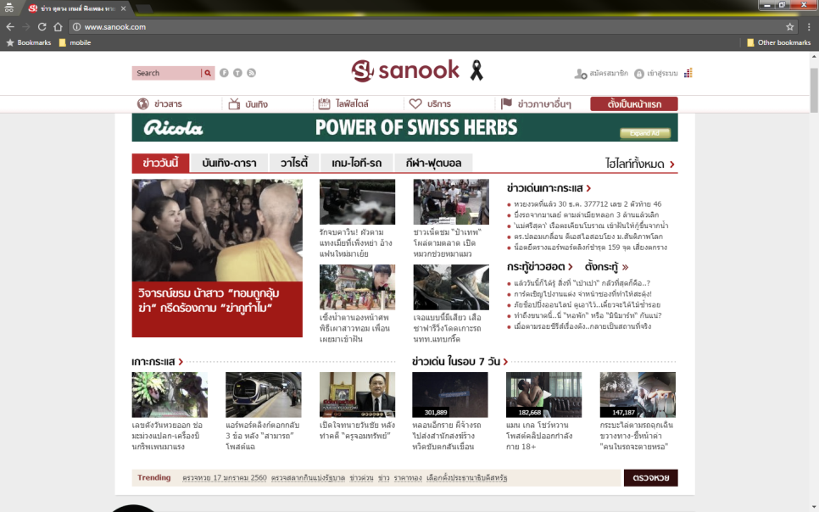
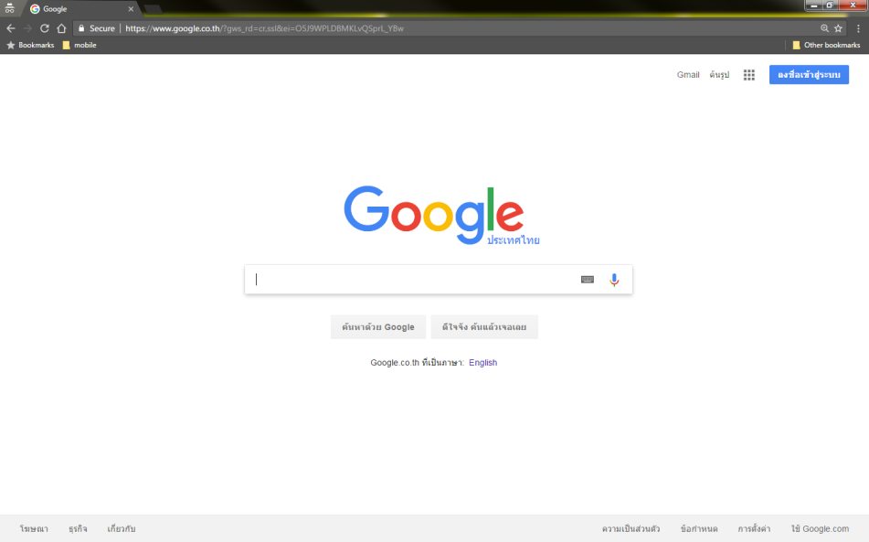
การใช้งานอินเทอร์เน็ตเบื้องต้น
เครือข่ายอินเทอร์เน็ต มีบริการต่าง ๆ หลายรูปแบบแต่ก็พอแยกประเภทออกได้ดังนี้
5. บริการค้นหาข้อมูลบนอินเทอร์เน็ต (Search Engine)
บริการค้นหาที่ใช้ Web Directory
บริการค้นหาที่ใช้การค้นหาแบบดัชนี (Index)
jiravadee yoyram : Information Technology

Slide 30
การใช้งานอินเทอร์เน็ตเบื้องต้น
เครือข่ายอินเทอร์เน็ต มีบริการต่าง ๆ หลายรูปแบบแต่ก็พอแยกประเภทออกได้ดังนี้
5. บริการค้นหาข้อมูลบนอินเทอร์เน็ต (Search Engine)
บริการค้นหาที่ใช้การค้นหาแบบMetasearch
jiravadee yoyram : Information Technology

Slide 31
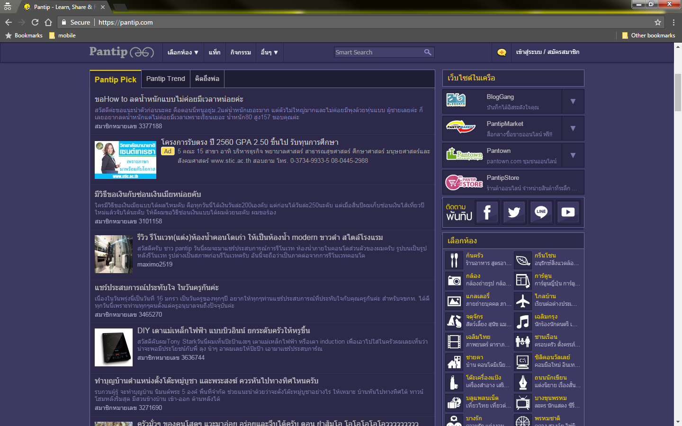
การใช้งานอินเทอร์เน็ตเบื้องต้น
เครือข่ายอินเทอร์เน็ต มีบริการต่าง ๆ หลายรูปแบบแต่ก็พอแยกประเภทออกได้ดังนี้
6. บริการกระดานข่าวหรือเว็บบอร์ด (Webboard)
เว็บบอร์ด เป็นศูนย์กลางในการแสดงความคิดเห็น มีการตั้งกระทู้ ถาม-ตอบ ในหัวข้อที่สนใจ เว็บบอร์ดของไทยที่เป็นที่นิยมและมีคนเข้าไปแสดงความคิดเห็นมากมาย คือ เว็บบอร์ดของพันธ์ทิพย์ (www.pantip.com)
บริการกระดานข่าวหรือเว็บบอร์ด (Webboard)
jiravadee yoyram : Information Technology

Slide 32
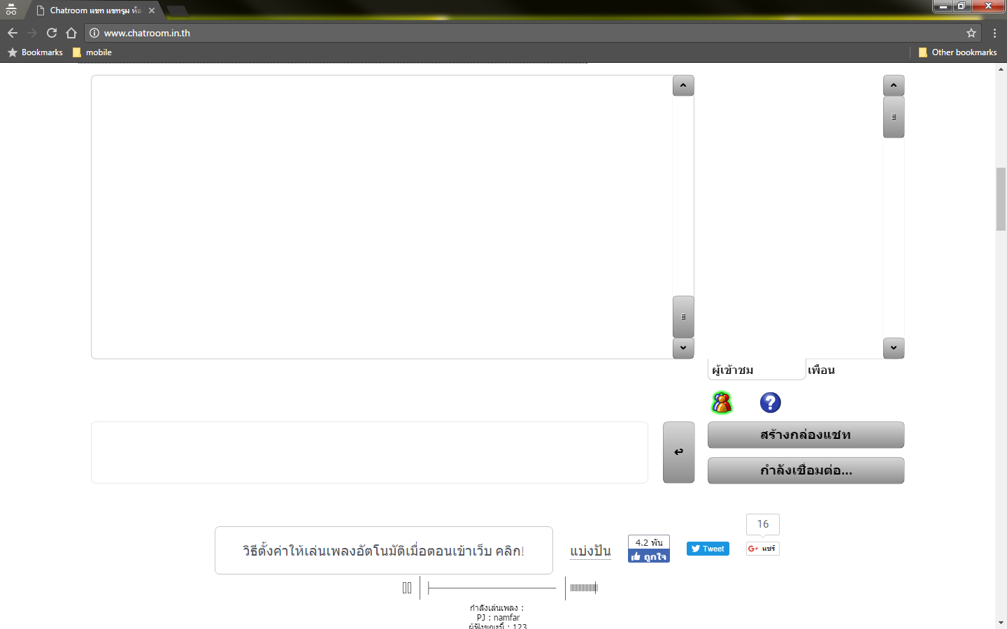
การใช้งานอินเทอร์เน็ตเบื้องต้น
เครือข่ายอินเทอร์เน็ต มีบริการต่าง ๆ หลายรูปแบบแต่ก็พอแยกประเภทออกได้ดังนี้
7. ห้องสนทนา (Chat Room)
ห้องสนทนา คือ การสนทนาออนไลน์อีกประเภทหนึ่ง ที่มีการส่งข้อความสั้นๆ ถึงกัน เพื่อทักทายกันระหว่างผู้ที่ใช้เข้าใช้เว็บไซต์ การเข้าไปสนทนาจำเป็นต้องเข้าไปในเว็บไซต์ที่ให้บริการห้องสนทนาเช่น www.sanook.com, www.pantip.com, www.chatroom.in.th
บริการห้องสนทนา(Chat Room)
jiravadee yoyram : Information Technology

Slide 33
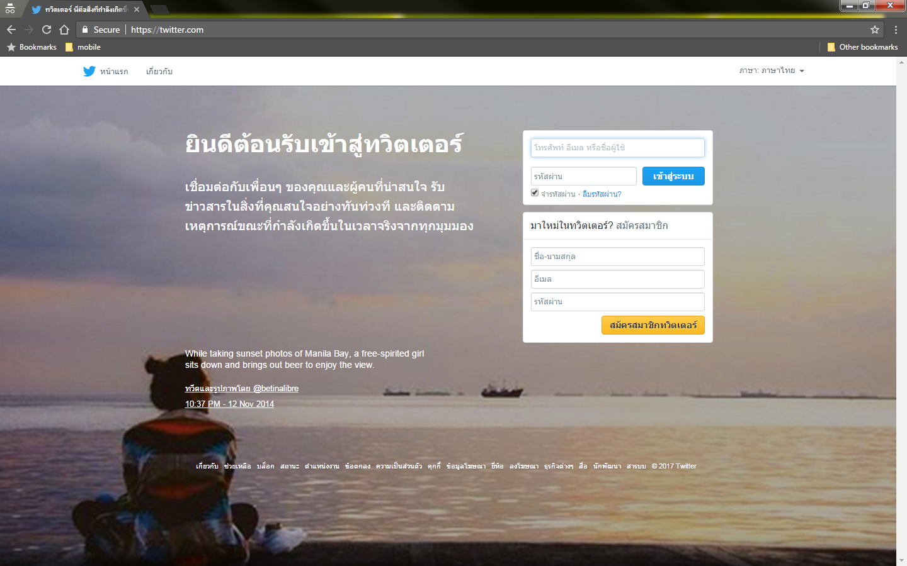
การใช้งานอินเทอร์เน็ตเบื้องต้น
เครือข่ายอินเทอร์เน็ต มีบริการต่าง ๆ หลายรูปแบบแต่ก็พอแยกประเภทออกได้ดังนี้
8. บริการสังคมออนไลน์ (Social Media หรือ Social Network)
Social Media หมายถึงสังคมออนไลน์ที่มีผู้ใช้เป็นผู้สื่อสาร หรือเขียนเล่า เนื้อหา เรื่องราว ประสบการณ์ บทความ รูปภาพ และวิดีโอ ที่ผู้ใช้เขียนขึ้นเอง ทำขึ้นเอง หรือพบเจอจากสื่ออื่นๆ แล้วนำมาแบ่งปันให้กับผู้อื่นที่อยู่ในเครือข่ายของตน ผ่านทางเว็บไซต์ Social Network ที่ให้บริการบนโลกออนไลน์ปัจจุบัน การสื่อสารแบบนี้ จะทำผ่านทาง Internet และโทรศัพท์มือถือเท่านั้น
บริการสังคมออนไลน์ (Social Media
หรือ Social Network)
jiravadee yoyram : Information Technology

Slide 34
อันตรายจากอินเทอร์เน็ต
ทำให้คนบางกลุ่ม จารกรรมข้อมูล โปรแกรม ก่อกวนและทำลายระบบข้อมูลคอมพิวเตอร์ของผู้อื่น หรือปล่อยและแพร่ไวรัสคอมพิวเตอร์ (Computer Virus) บนเครือข่ายอินเทอร์เน็ต
ใช้อินเทอร์เน็ตในทางที่ผิด เช่น ขายสินค้าผิดกฎหมาย ขายอาวุธสงครามทางอินเทอร์เน็ต ใช้เป็นสื่อในการกล่าวหาให้ร้ายผู้อื่นโจมตีคู่แข่ง ใช้เล่นการพนัน ขายบริการทางเพศ เป็นต้น
ใช้ละเมิดสิทธิของผู้อื่น เช่น เอาภาพดารานักร้องวัยรุ่นมาตกแต่งใหม่เป็นภาพโป๊เปลือย แล้วนำภาพเหล่านั้นแจกจ่ายทางอินเทอร์เน็ต หรือใช้เป็นสื่อโฆษณาสินค้าที่ยั่วยวนกามารมณ์บนอินเทอร์เน็ต หรืออาจหลอกลวงเหยื่อเพื่อล้วงเอาข้อมูลส่วนตัว เป็นต้น
jiravadee yoyram : Information Technology

Slide 35
สรุป
อินเทอร์เน็ต (Internet) คือ เครือข่ายของคอมพิวเตอร์ขนาดใหญ่ที่เชื่อมโยงเครือข่ายคอมพิวเตอร์ทั่วโลกเข้าด้วยกัน โดยอาศัยเครือข่ายโทรคมนาคมเป็นตัวเชื่อมเครือข่าย ภายใต้มาตรฐานการเชื่อมโยงด้วยโปรโตคอลเดียวกันคือ TCP/IP (Transmission Control Protocol / Internet Protocol)
ผู้ที่มีส่วนเกี่ยวข้องอย่างสำคัญที่สุดต่อการกำเนิดและได้รับคำยกย่องว่าเป็นบิดาแห่งอินเทอร์เน็ต หรือผู้คิดค้นเทคโนโลยีอินเทอร์เน็ตก็คือ ดร.เลียวนาด คลายอินร็อก
ประเทศไทยเริ่มมีการเชื่อมโยงเครือข่ายอินเทอร์เน็ตในกลางปี พ.ศ. 2530 โดยมหาวิทยาลัยสงขลานครินทร์ (วิทยาเขตหาดใหญ่) เป็นจุดแรกที่มีการรับส่งไปรษณีย์อิเล็กทรอนิกส์กับมหาวิทยาลัยเมลเบิร์น ประเทศออสเตรเลีย
มาตรฐานในการเชื่อมต่อคอมพิวเตอร์ทั่วโลกที่ต่างรุ่น ต่างแบบกัน เพื่อให้สามารถติดต่อสื่อสารกันได้จะต้องอาศัยภาษากลาง หรือเกณฑ์วิธี เพื่อให้เครื่องแต่ละเครื่องเข้าใจกันได้ ซึ่งภาษากลางนี้มีชื่อเรียกว่า โปรโตคอล
การกำหนดที่อยู่บนอินเทอร์เน็ต มีเพื่อทำให้คอมพิวเตอร์แต่ละเครื่องที่เชื่อมต่อเข้ากับระบบอินเทอร์เน็ตสามารถติดต่อกับเครื่องอื่นได้ โดยการติดต่อกันนั้นจะต้องอ้างอิงที่อยู่ของเครื่อง ในระบบอินเทอร์เน็ตจะมีหมายเลขประจำเครื่อง ซึ่งเรียกกันว่า ไอพี แอดเดรส (IP Address : Internet Protocol Address ) การเชื่อมต่อเข้าสู่ระบบอินเทอร์เน็ตสามารถเชื่อมต่อได้ 2 ลักษณะคือ เชื่อมต่อโดยตรง และ เชื่อมต่อโดยผ่านผู้ให้บริการ
jiravadee yoyram : Information Technology

